Slide 1
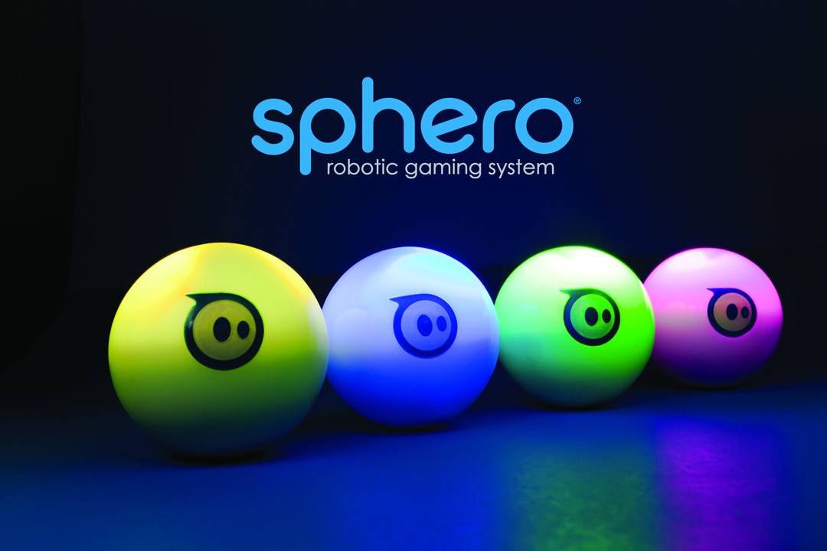

Slide 2

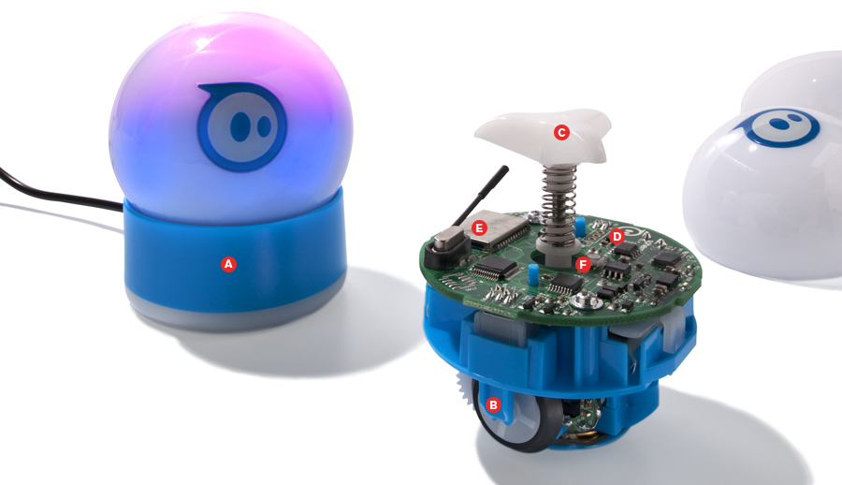
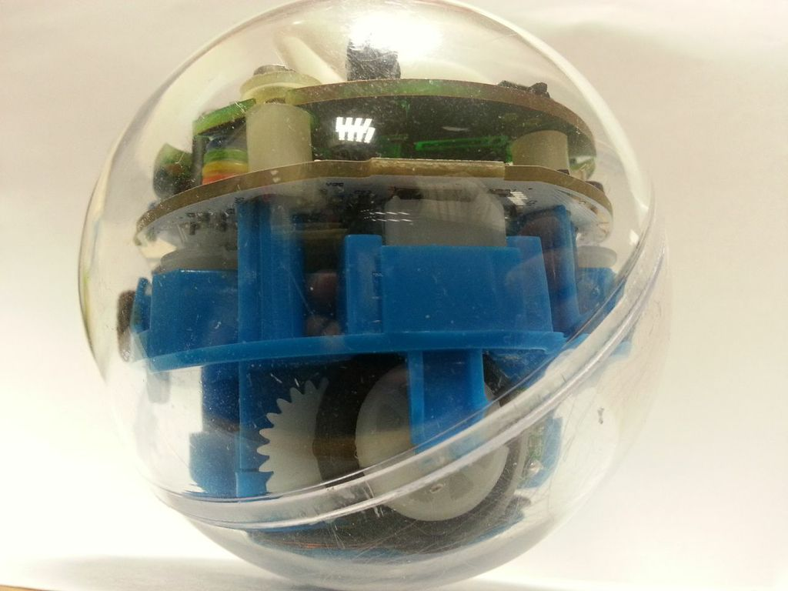
Robotic gaming system
Bluetooth
Moteur
Accéléromètres

Slide 3
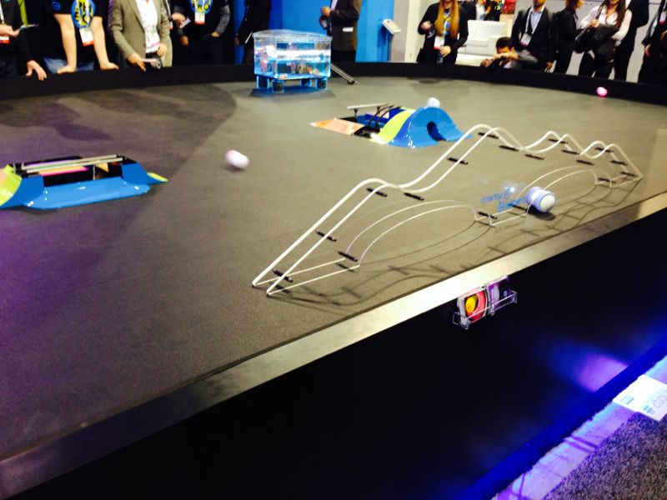
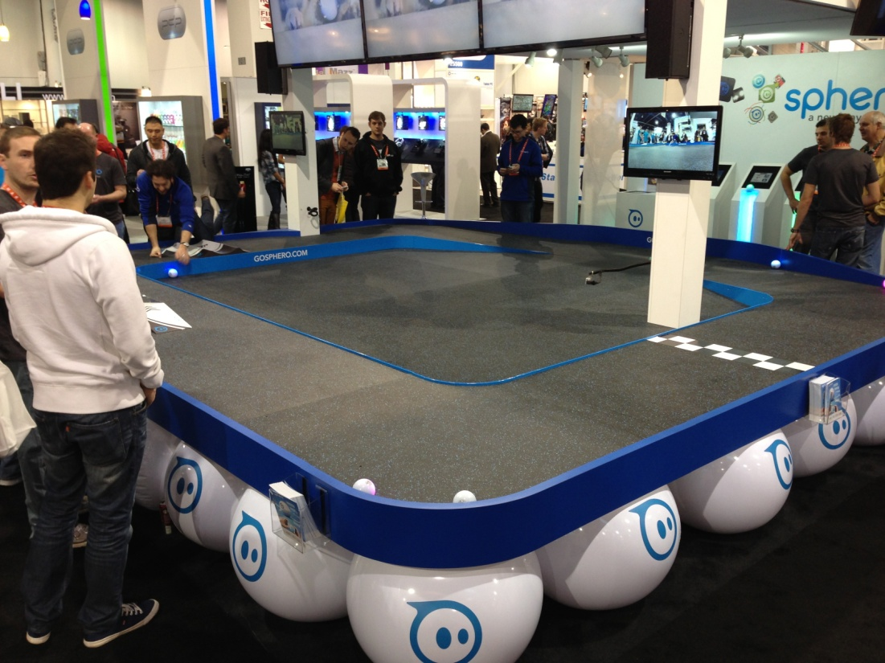
Gaming

Slide 4
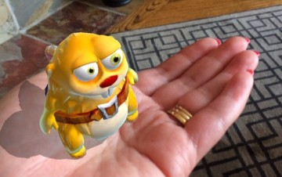
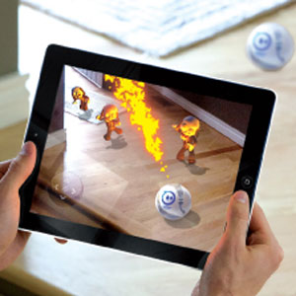
AR Gaming
Remplacer un objet réel par un objet virtuel.

Slide 5
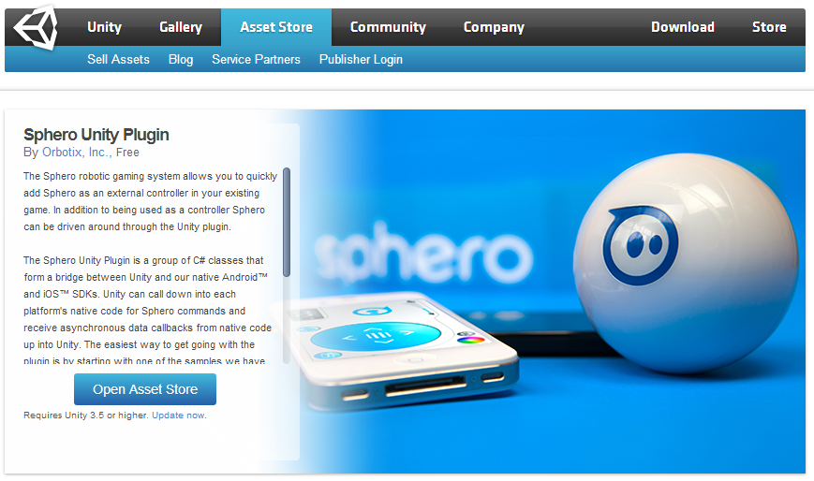
Unity3D

Slide 6
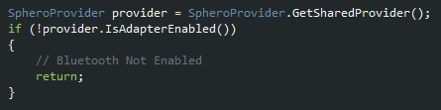
Unity3D
Vérifier que le Bluetooth est actif.

Slide 7
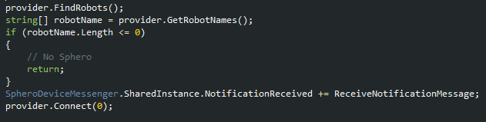
Unity3D
Récupérer la liste des Spheros.

Slide 8
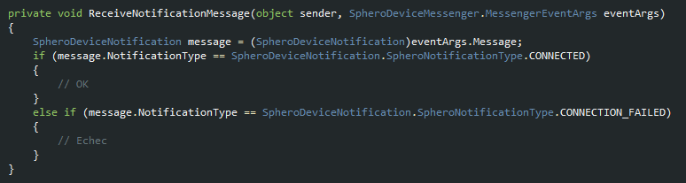
Unity3D
Attendre la connection.

Slide 9
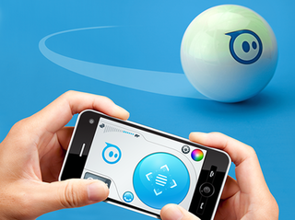
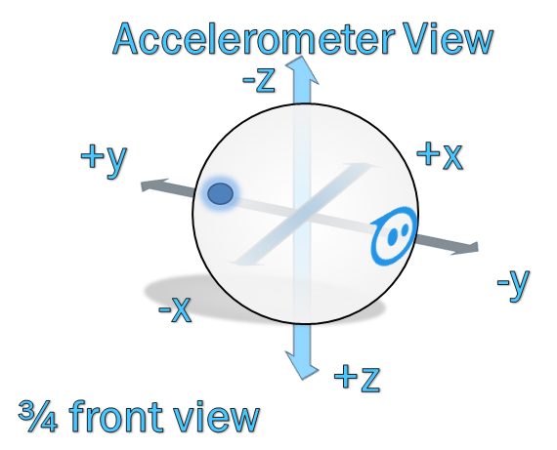
Unity3D
SetHeading
Roll
SetRGBLED
SetBackLED
EnableControllerStreaming

